Slide 1
ISSUE N°01 — PRODUCT CONCEPT & MVP PLAN
THE DAILY STYLIST
WEARLY
웨어리 서비스 기획서 The Daily Stylist
01
Brand Concept
브랜드 컨셉 · 메시지
오늘 뭐 입지?
이제 고민 끝.
02
Service
서비스 개요 · 원칙 · MVP
03
UX & Screens
오늘·예정일 코디 · 데일리 기록
04
Recommendation
내 옷으로 완성하는 오늘의 코디.
추천 엔진 · 코디 진단 · 옷장 분석
05
Architecture
데이터 · API · PWA
06
Roadmap
로드맵 · 검증 지표
모바일 웹앱(PWA) · 직장인 출근 코디 중심
기획 초안 | 2026.10
N°01 / 2026

Slide 2
WEARLY
CHAPTER 01 / 06
01
CHAPTER 01
Brand Concept
브랜드 컨셉
“오늘 뭐 입지? 이제 고민 끝.”
— Wearly 브랜드 컨셉 · 지속가능성
— 브랜드 메시지 적용 계획
WEARLY · The Daily Stylist · 기획 초안 2026
— 02

Slide 3
N°01 Brand Concept | 브랜드 컨셉
WEARLY
Wearly 브랜드 컨셉
‘오늘 뭐 입지?’의 고민을 새 옷이 아닌 내 옷장 안에서 해결하는 데일리 스타일리스트
MAIN SLOGAN · 메인 슬로건
오늘 뭐 입지? 이제 고민 끝.
Wearly
내 옷으로 완성하는 오늘의 코디.
웨어리
01 공감 메시지 · EMPATHY
02 가치 메시지 · VALUE
03 네이밍 · NAMING
옷장은 가득한데,
입을 옷은 없다?
새 옷을 사기 전에,
내 옷장부터.
Wear + Daily
= Wearly
웨어리가 오늘 입을 옷을 찾아드려요.
있는 옷으로 발견하는 새로운 나.
매일 입는 옷을, 매일 새롭게.
모두가 겪는 아침의 고민을 질문으로 꺼내고, 웨어리가 해답을 제시
소비보다 활용 — 보유 옷의 새로운 조합으로 나다운 스타일 발견
‘입다(Wear)’와 ‘매일(-ly)’을 결합해 데일리 코디 습관을 표현
WEARLY · The Daily Stylist · 기획 초안 2026
— 03

Slide 4

N°01 Brand Concept | 브랜드 컨셉
WEARLY
지속가능성 · 잠자는 옷을 깨우다
장롱 속 옷을 다시 입게 해, 새 옷 구매와 의류 폐기를 줄이는 데 기여한다
HOW · 웨어리가 하는 일
WHY · 왜 지금 필요한가
01
02
03
1초
잠자는 옷 발견
→
다시 입는 코디
→
사기 전에 확인
장기 미착용 · 활용률 분석
잠자는 옷을 살리는 조합 추천
보유 옷과 코디 수 먼저 제시
매초 쓰레기 트럭 한 대 분량의 섬유가
매립되거나 소각된다
“
한 벌 더 입을수록, 한 벌 덜 산다.”
새 옷 대신 옷장 안의 옷을 꺼내 입게 하는 것이 웨어리가 환경에 기여하는 방식이다
2배 ↑
APPLY · 서비스 적용
MEASURE · 지속가능성 지표
• 추천 시 최근 안 입은 옷에 가산점
• “나의 지속가능성” 월간 리포트 (목업 p.44)
• 구매 전 미리보기로 충동 구매 줄이기
• 정리 후보는 기부 · 리폼 안내로 연결
• 잠자는 옷 재착용 수 (월)
• 옷장 활용률 변화
• 미리보기 후 구매 보류 비율
• 1벌당 평균 착용 횟수
2000~2015년 의류 판매량은 두 배 넘게
늘었지만, 한 벌을 입는 횟수는 줄었다
출처: Ellen MacArthur Foundation, A New Textiles Economy (2017)
WEARLY · The Daily Stylist · 기획 초안 2026
— 04

Slide 5
N°01 Brand Concept | 브랜드 컨셉
WEARLY
브랜드 메시지 적용 계획
사용자 여정의 각 접점에서 같은 이야기를 일관되게 전달 — 공감 → 해결 → 습관
STEP
접점 · 화면
노출 문구
목적
앱스토어 · SNS 광고
“옷장은 가득한데, 입을 옷은 없다?”
공감형 질문으로 관심 유도, 설치 전환
발견
스플래시 · 로그인
“오늘 뭐 입지? 이제 고민 끝.”
메인 슬로건으로 서비스 약속 각인
첫 실행
옷 등록 안내 · 빈 옷장
“새 옷을 사기 전에, 내 옷장부터.”
첫 옷 등록 동기 부여, 등록 완료율 개선
온보딩
홈 · 오늘의 코디
“내 옷으로 완성하는 오늘의 코디.”
추천 결과 헤더 — ‘내 옷’ 기반임을 강조
매일 사용
아침 푸시 · 월간 리포트
“웨어리가 오늘 입을 옷을 찾아드려요.”
매일 아침 습관 형성, 재방문율 개선
재방문
스타일 리포트 · 공유
“있는 옷으로 발견하는 새로운 나.”
새 조합 발견 경험을 공유·확산
확장
WEARLY · The Daily Stylist · 기획 초안 2026
— 05

Slide 6
WEARLY
CHAPTER 02 / 06
02
CHAPTER 02
Service
서비스 개요
“옷장은 가득한데, 입을 옷은 없다?”
— 서비스 한눈에 보기
— 해결할 사용자 문제
— 서비스 원칙과 차별화
— MVP 범위와 우선순위
WEARLY · The Daily Stylist · 기획 초안 2026
— 06

Slide 7
N°02 Service | 서비스 개요
WEARLY
서비스 한눈에 보기
‘오늘 뭐 입지?’ 고민을 끝내는 나만의 옷장 스타일리스트, 웨어리(Wearly)
01
핵심 사용자
02
핵심 가치
03
핵심 경험
04
출시 형태
• 출근복을 고민하는 직장인
• 비즈니스 캐주얼 중심
• 보유한 옷으로 코디 추천
• 새 옷 구매보다 활용 극대화
• 사진 등록 → AI 분석
• 추천 → 착용 기록 → AI 진단
• 모바일 웹앱(PWA)
• React + Java/Spring Boot
PRODUCT PROMISE
내 옷으로 오늘의 코디를 완성하고, 매일의 기록으로 스타일을 진단·처방한다.
WEARLY · The Daily Stylist · 기획 초안 2026
— 07

Slide 8
N°02 Service | 서비스 개요
WEARLY
해결할 사용자 문제
옷장은 가득한데, 입을 옷은 없다? — 출근 준비의 반복적인 결정 피로를 해결한다
01
옷장은 가득한데
02
매일 비슷하게
03
상황 판단이 어려움
• 입을 조합이 떠오르지 않는다
• 늘 같은 옷과 조합만 반복한다
• 날씨·회의·외근에 맞춰 입기 어렵다
서비스가 제공할 변화
결정 시간 단축
보유 옷 활용도 향상
개인 취향에 맞는 추천
WEARLY · The Daily Stylist · 기획 초안 2026
— 08

Slide 9
N°02 Service | 서비스 개요
WEARLY
서비스 원칙과 차별화
기능의 수보다 실제 사용자가 매일 쓰게 만드는 경험에 집중
01
추천이 먼저
02
내 옷 중심
• 초기 등록 부담을 낮추고, 적은 아이템으로도 첫 코디 경험 제공
• 실제로 보유한 아이템 ID를 기준으로 코디를 구성
03
추천 이유 설명
04
선택을 학습
• 날씨·상황·색상 조화 등 추천 근거를 간단히 안내
• 좋아요·교체·착용 기록을 다음 추천에 반영
05
내 옷 → 새 옷 추천 NEW
06
새 옷 → 내 옷장 코디 미리보기 NEW
MY CLOSET
→
AI 매칭
→
NEW PICK
NEW ITEM
→
AI 매칭
→
PREVIEW
스커트 선택
스타일 분석
어울리는 상의
새 신발 사진
내 옷장 매칭
코디 미리보기
옷장 아이템에 어울리는 새 옷 제안 — 꼭 필요한 한 벌만
구매 전, 내 옷과 만들 수 있는 코디를 확인하고 결정
새 옷을 사기 전에, 내 옷장부터 — 보유 아이템 × 출근 상황 × 날씨 × 착용 이력 × 꼭 맞는 새 옷
WEARLY · The Daily Stylist · 기획 초안 2026
— 09

Slide 10
N°02 Service | 제품 범위
WEARLY
MVP 범위와 우선순위
첫 출시에서는 핵심 사용 흐름을 완성하고, 확장 기능은 검증 후 추가
P0 · 1차 출시
P1 · 사용성 개선
P2 · 고도화
• 회원가입·로그인
• 옷·신발·가방·액세서리 등록
• AI 종류·색상 분석 및 수정
• 옷장 목록·상세·수정·삭제
• 출근 코디 3개 추천
• 아이템 교체·코디 저장·피드백
• PWA 설치·모바일 최적화
• 날씨 API 연동
• 회의·외근·회식 상황별 추천
• 예정일 코디 추천 (컨셉·상황·날씨 입력)
• 주간 코디 캘린더
• 내일·모레 코디 미리보기 (예보 기반)
• 착용 기록 및 반복 추천 방지
• 데일리 코디·만족도 기록 · 일별 진단
• 개인 선호 스타일 · 근무 패턴 설정
• 내 옷 바로 진단 (로컬 · 비회원)
• 화면 설정 (포인트 색 · 글자 크기)
• AI 스타일 상담
• 체형·핏 선호도 반영
• 주간·월간 코디 진단 · 처방 리포트
• 옷장 스타일 분석 · 추천·제안
• 구매 연계·프리미엄 구독 (등급 정책 p.33)
WEARLY · The Daily Stylist · 기획 초안 2026
— 10

Slide 11
WEARLY
CHAPTER 03 / 06
03
CHAPTER 03
UX & Screens
UX · 화면 설계
“내 옷으로 완성하는 오늘의 코디.”
— 메뉴 구조 · 홈 · 내 옷장 등록
— AI 코디 추천 · 예정일 코디 추천
— 데일리 코디 기록 · AI 진단
— 만족도 · 바로 진단 · 근무 패턴 · 사용자 흐름
WEARLY · The Daily Stylist · 기획 초안 2026
— 11

Slide 12
N°03 UX & Screens | UX·화면 설계
WEARLY
메뉴 구조(IA)
하단 메뉴 5개, 핵심 동선은 홈 → 옷장 → AI 코디
홈
내 옷장
AI 코디
코디 캘린더
마이
›
›
›
›
오늘의 추천
날씨·빠른 코디
목록·등록·수정
옷장 스타일 분석
오늘 · 예정일 추천
아이템 교체
예정일 코디
기록·만족도·진단
스타일·화면 설정
계정·개인정보
핵심 화면은 ‘오늘의 코디’와 ‘옷 사진 등록’ — 추천 경험을 빠르게 제공
WEARLY · The Daily Stylist · 기획 초안 2026
— 12

Slide 13
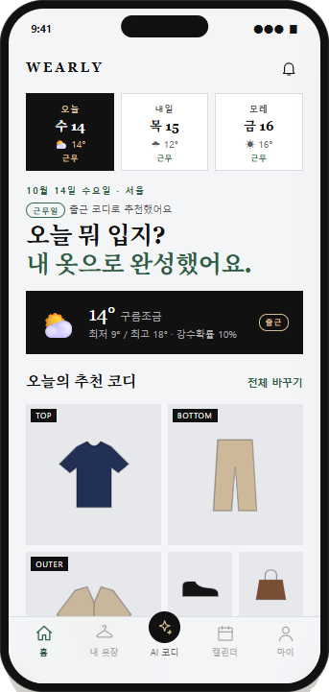
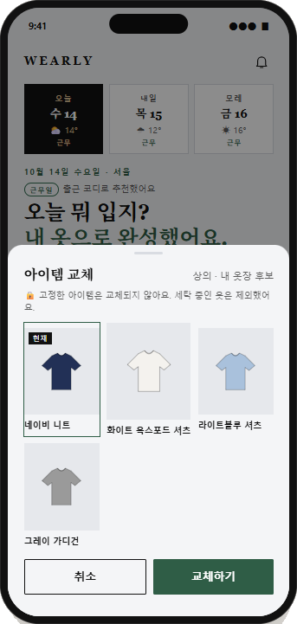
N°03 UX & Screens | UX·화면 설계
WEARLY
화면 설계 ① 홈 — 오늘 · 내일의 코디
앱을 열면 근무일 · 날씨 기준 추천을 먼저 보고, 오늘과 내일 입을 옷을 바로 결정 · 교체할 수 있도록 구성
LAYOUT · 화면 구성 (위 → 아래)
01
3일 탭
오늘 · 내일 · 모레의 날짜 · 날씨 · 근무/휴무, 누르면 그날 코디로 전환 (→ p.21)
02
근무일 배지 · 헤드라인
“근무일 · 출근 코디로 추천했어요” — 근무 패턴 반영 (→ p.20)
03
날씨 카드
기온 · 최저/최고 · 강수확률 + 상황 배지(출근)
04
오늘의 추천 코디
TOP · BOTTOM · OUTER · 신발 · 가방, 대표 1개 + 후보 2개 “전체 바꾸기”
05
추천 이유
“왜 이 코디?” — 일교차 · 근무일 등 근거를 한 줄로
06
아이템 교체 시트
내 옷장 후보에서 한 벌만 교체, 고정 아이템 · 세탁 중 옷 제외
UX 원칙: 추천 결과를 먼저 보여주고, 설정은 필요할 때만
저장한 오늘 · 내일 코디는 재접속해도 유지
홈 · 오늘의 코디
아이템 교체 시트
3일 탭 · 근무일 · 추천
내 옷장 후보로 한 벌만 교체
WEARLY · The Daily Stylist · 기획 초안 2026
— 13

Slide 14
N°03 UX & Screens | UX·화면 설계
WEARLY
화면 설계 ② 내 옷장 등록
사진 등록의 마찰을 최소화하고 AI 분석 결과는 사용자가 수정 가능하게
01
02
03
04
사진 선택
→
AI 분석
→
정보 확인
→
저장
카메라 또는 앨범
종류·색상·패턴
계절·스타일 수정
옷장에 추가
주요 필드
설계 원칙
• 종류 · 주요 색상 · 패턴
• 계절 · 스타일 · 보유 상태
• 사진 및 대표 이미지
• 브랜드·가격·소재는 선택 항목
• AI 분석값은 제안값으로 제공
• 분석 실패 시 수동 등록 지원
WEARLY · The Daily Stylist · 기획 초안 2026
— 14

Slide 15
N°03 UX & Screens | UX·화면 설계
WEARLY
화면 설계 ③ AI 코디 추천
상황을 선택하고, 보유 아이템 기반으로 3개 후보를 제안
추천 조건
추천 결과
추천 제약
• 상황: 출근 / 회의 / 외근
• 분위기: 단정 / 편안 / 세련
• 격식: 비즈니스 캐주얼 / 포멀
• 중심 아이템 선택(선택)
• 최근 착용 아이템 제외
• 코디 후보 3개
• 각 코디의 추천 이유
• 아이템별 상세 정보
• 특정 아이템만 교체
• 저장 및 피드백
• 실제 보유 아이템만 사용
• 세탁 중 아이템 기본 제외
• 제외한 색상·아이템 반영
• 고정 아이템은 교체하지 않음
• 추천 품질·다양성 균형
WEARLY · The Daily Stylist · 기획 초안 2026
— 15

Slide 16
N°03 UX & Screens | UX·화면 설계
WEARLY
화면 설계 ④ 예정일 코디 추천
오늘뿐 아니라 면접·하객·여행 등 예정된 날을 지정하고, 조건을 직접 입력해 미리 추천받는다
Inputs 입력 조건
PLAN A LOOK
언제 입을 코디인가요?
날짜 · 시간대
캘린더에서 예정일과 시간대(오전·오후·저녁) 선택
날짜
컨셉
미니멀 · 클래식 · 캐주얼 · 스트릿 등 칩 선택 + 자유 입력
11월 8일 (토) · 오후
상황 (TPO)
면접 · 하객 · 데이트 · 여행 · 출장 · 모임 등 선택
컨셉
미니멀 · 클래식
날씨
예보 기간 내 자동 연동, 그 이후는 기온·강수 직접 입력
상황
추가 조건
꼭 입을 아이템 고정 · 피하고 싶은 색 · 동행/장소 메모
결혼식 하객
날씨
Then 추천 이후
예보 자동 / 12°C · 맑음
추천 3안
→
캘린더 저장
→
D-1 알림
코디 추천 받기
조건 반영 후보 + 추천 이유
코디 캘린더에 예약
최신 예보로 재확인 · 수정 제안
WEARLY · The Daily Stylist · 기획 초안 2026
— 16

Slide 17
N°03 UX & Screens | UX·화면 설계
WEARLY
화면 설계 ⑤ 데일리 코디 기록 · AI 진단
매일의 착장을 사진으로 남기면, AI가 일·주·월 단위로 진단하고 내 옷장 안에서 처방한다
01
02
03
04
사진 · 만족도 기록
→
착장 인식
→
AI 진단
→
처방
착장 사진 + 나·주변 만족도
아이템 매칭·색상·실루엣
점수 · 강점 · 개선점
내 옷장 대안 코디 · 팁
Daily 일별 진단
Weekly 주별 진단
Monthly 월별 진단
매일 저녁
매주 일요일
매월 1일
DIAGNOSIS · 진단
DIAGNOSIS · 진단
DIAGNOSIS · 진단
· 색상 조화 · 핏 밸런스
· TPO · 날씨 적합도
· AI 점수 vs 나·주변 만족도
· 반복 착용 · 컬러 편중
· 스타일 다양성
· 상황별 나·주변 만족도 추이
· 스타일 변화 추이
· 옷장 활용률
· 자주 입는 / 안 입는 아이템
PRESCRIPTION · 처방
PRESCRIPTION · 처방
PRESCRIPTION · 처방
→ “네이비 니트로 바꾸면 톤이 정리돼요”
→ 내 옷장 아이템으로 즉시 교체 제안
→ 다음 주 5일 코디 플랜 제안
→ 안 입은 옷 활용 미션
→ 월간 스타일 리포트 · 정리 추천
→ 꼭 필요한 새 아이템 제안 (06 연계)
WEARLY · The Daily Stylist · 기획 초안 2026
— 17

Slide 18
N°03 UX & Screens | UX·화면 설계
WEARLY
화면 설계 ⑥ 코디 만족도 기록
데일리 코디에 나의 만족도와 주변 반응을 함께 남겨, AI 진단과 비교하고 다음 추천에 반영한다
Self 나의 만족도
Others 주변 만족도
Insight 기록 활용
별점
주변 반응
3축 비교
1 ~ 5점으로 오늘 코디 평가
칭찬 받음 · 보통 · 아쉬움 중 선택
AI 점수 · 나 · 주변 만족도 나란히
감정 태그
칭찬 기록
패턴 발견
자신감 · 편안함 · 어색함 · 불편함
누가 · 어떤 아이템을 칭찬했는지
‘내가 좋아하는 룩’ vs ‘남이 좋아한 룩’
한 줄 메모
지인 투표 (선택)
추천 반영
“하루 종일 편했다”, “조금 추웠다”
링크 공유로 익명 반응 받기
만족도 높은 조합의 가중치 ↑
EXAMPLE 기록 예시
2026.11.08 (토)
AI 진단
나의 만족도
주변 만족도
다음 추천
결혼식 하객 · 미니멀
82점 · 색상 조화 우수
★★★★☆ 자신감
칭찬 2회 · 재킷
재킷 활용 조합 ↑
WEARLY · The Daily Stylist · 기획 초안 2026
— 18

Slide 19
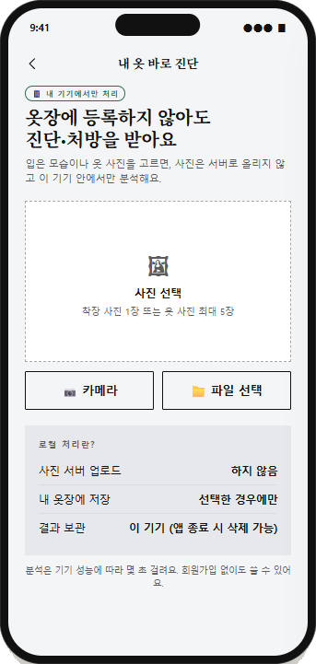
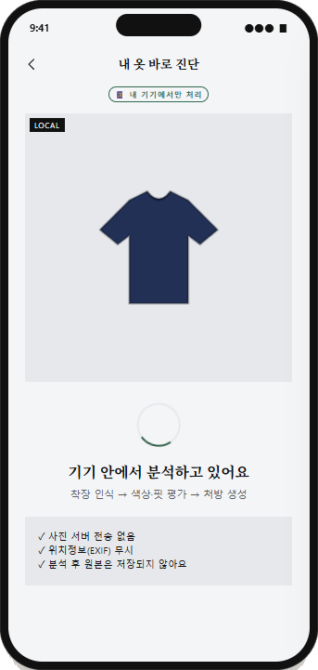
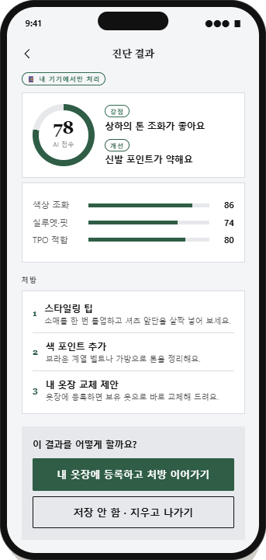
N°03 UX & Screens | UX·화면 설계
WEARLY
화면 설계 ⑦ 내 옷 바로 진단 · 로컬 처리
옷장에 등록하지 않아도, 사진을 서버로 올리지 않고 이 기기 안에서 진단·처방을 받는다
01
02
03
INPUT · 입력
사진 선택
기기 안에서 분석
진단 · 처방 결과
· 착장 사진 1장 또는 옷 사진 최대 5장
· 카메라 촬영 · 파일 선택, 회원가입 없이 사용
착장 1장 · 옷 최대 5장
인식 → 색상·핏 평가 → 처방
저장할지 사용자가 선택
ANALYSIS · 분석
· 착장 인식 → 색상·핏 평가 → 처방 생성
· 기기 성능에 따라 몇 초, 진행 단계를 화면에 표시
RESULT · 결과
· AI 점수 + 강점 1개 · 개선점 1개
· 색상 조화 · 실루엣·핏 · TPO 적합 항목별 점수
· 처방 3개: 스타일링 팁 · 색 포인트 · 옷장 교체 제안
→
→
Then 결과 처리 분기
→ 내 옷장에 등록하고 처방 이어가기
로그인 후 동의한 사진만 업로드, 보유 옷 교체 처방으로 연결
→ 저장 안 함 · 지우고 나가기
사진과 결과를 기기에서 즉시 삭제
WEARLY · The Daily Stylist · 기획 초안 2026
— 19

Slide 20
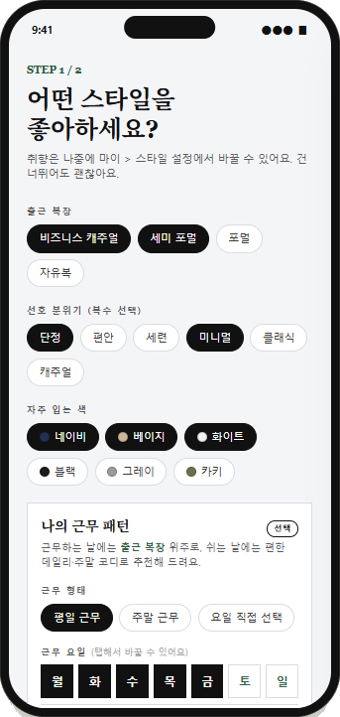
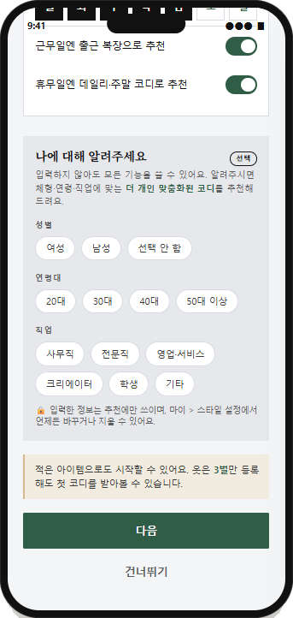
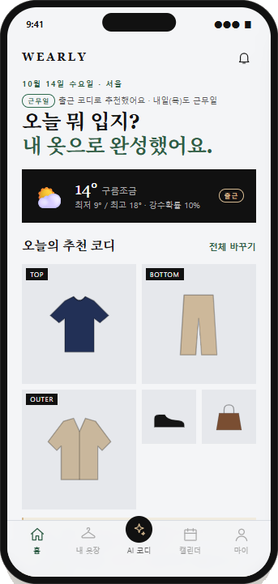
N°03 UX & Screens | UX·화면 설계
WEARLY
화면 설계 ⑧ 근무 패턴 · 근무일 맞춤 추천
근무 요일을 등록하면, 근무일엔 출근 스타일로 · 쉬는 날엔 편한 데일리 코디로 추천한다
01
02
03
INPUT · 입력
근무 패턴 등록
추천 기준 선택
홈에 근무일 표시
· 근무 형태: 평일 · 주말 · 요일 직접 선택
· 근무 요일은 탭으로 토글, 건너뛰어도 사용 가능
스타일 설정 · 선택 입력
근무일 · 휴무일 토글
근무일엔 출근 코디로
RULE · 추천 규칙
· 근무일: 출근 복장 기준, 상황 “출근”으로 추천
· 휴무일: 편한 데일리 · 주말 코디로 추천
· 두 규칙은 각각 토글로 끌 수 있음
HOME · 홈 표시
· “근무일” 배지 + 출근 코디로 추천했다는 안내
· 다음 날 근무 여부 미리 알림 (내일도 근무일)
→
→
Then 예외 · 데이터 (제안)
→ 공휴일 · 연차는 캘린더에서 그날만 휴무로 변경
→ 근무 패턴은 마이 > 스타일 설정에서 수정
→ 사용자 취향에 근무 요일 · 규칙 on/off 저장
WEARLY · The Daily Stylist · 기획 초안 2026
— 20

Slide 21
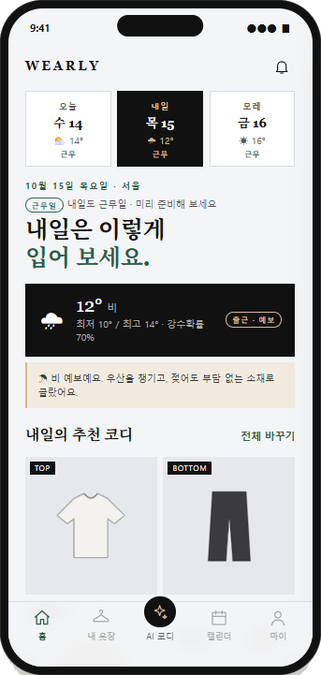
N°03 UX & Screens | UX·화면 설계
WEARLY
화면 설계 ⑨ 내일 · 모레 코디 미리보기
홈 상단의 3일 탭으로 내일 · 모레 코디를 예보와 근무일 기준으로 미리 보고 준비한다
01
02
TABS · 3일 탭
RULE · 추천 기준
오늘 탭
내일 탭
· 오늘 · 내일 · 모레 날짜 · 날씨 아이콘 · 기온
· 각 날짜에 근무 / 휴무 표시
· 탭을 누르면 그날 코디로 홈 전환
· 그날 예보 + 근무 패턴으로 추천
· 근무일이면 “출근 · 예보” 배지
· 예보는 바뀔 수 있어 미리보기로 표시
오늘 날씨 · 근무일 기준 코디
예보 기반 미리 보기 · 준비 안내
WEATHER · 날씨 안내
SAVE · 저장 · 이어짐
· 비 · 큰 일교차 예보 시 안내 카드
· 예: 우산 · 젖어도 부담 없는 소재
· 추천 이유에 예보 근거 함께 표시
· 내일 코디를 미리 저장 가능
· 저장한 코디는 다음 날 “오늘 코디”로
· “전체 바꾸기” · 아이템 교체 동일
→
Then D-1 알림 (제안)
→ 전날 저녁 “내일 코디” 푸시 → 탭하면 내일 탭으로 바로 이동
→ 다음 날 아침 예보가 바뀌면 교체 제안 (예: 비 → 방수 소재)
WEARLY · The Daily Stylist · 기획 초안 2026
— 21

Slide 22
N°03 UX & Screens | UX·화면 설계
WEARLY
핵심 사용자 흐름
신규 사용자와 반복 사용자의 흐름을 분리해 설계
A. 신규 사용자
가입
→
스타일 설정
→
옷 등록
→
AI 분석·수정
→
첫 코디 추천
→
저장
B. 매일 아침 사용자
홈 접속
→
오늘 코디
→
마음에 드나?
→
아이템 교체
→
저장·착용
→
피드백
첫 경험에서는 적은 아이템으로 시작하고, 사용자의 선택을 다음 추천에 반영
WEARLY · The Daily Stylist · 기획 초안 2026
— 22

Slide 23
WEARLY
CHAPTER 04 / 06
04
CHAPTER 04
Recommendation
추천 로직
“웨어리가 오늘 입을 옷을 찾아드려요.”
— 추천 엔진 설계 — 후보 생성 · 점수 평가 · 설명 생성
— 코디 진단 · 처방 로직 — 일별 · 주별 · 월별
— 옷장 스타일 분석 — 평가 · 추천 · 제안
WEARLY · The Daily Stylist · 기획 초안 2026
— 23

Slide 24
N°04 Recommendation | 추천 로직
WEARLY
추천 엔진 설계
AI 이미지 분석 + 규칙 기반 조합 평가 + 생성형 AI 설명
1
2
3
4
5
6
조건 입력
›
옷장 조회
›
후보 생성
›
점수 평가
›
상위 선정
›
설명 생성
상황·스타일·근무일
사용자 소유 아이템
카테고리별 조합
색상·상황·취향
중복·착용 이력
추천 이유
초기 점수 모델(실험용)
색상 조화
30%
상황 적합
25%
날씨 적합
20%
개인 취향
15%
다양성
10%
※ 가중치는 초기 가설이며, 날씨 데이터가 없으면 제외 후 재조정. 베타 피드백으로 튜닝.
WEARLY · The Daily Stylist · 기획 초안 2026
— 24

Slide 25
N°04 Recommendation | 추천 로직
WEARLY
코디 진단 · 처방 로직
평가 기준을 점수화하고, 처방은 반드시 ‘내 옷장’ 아이템에서 먼저 찾는다
Diagnosis 진단 평가 항목
Prescription 처방 우선순위
01
색상 조화
톤·대비·포인트 컬러 비율
1
내 옷장에서 교체
실루엣 · 핏
진단 결과 약점 아이템 1개를 보유 아이템으로 대체
02
상하의 볼륨과 길이 밸런스
03
TPO 적합
출근·회의·외근 등 상황 격식
2
스타일링 팁
소매 롤업 · 레이어링 · 액세서리 등 착용 방법 개선
04
날씨 적합
기온·강수 대비 소재와 레이어
05
다양성 · 반복
최근 착용 이력 대비 새로움
3
새 아이템 제안
옷장 안에서 해결이 어려울 때만 — 보유 옷과 코디 수 함께 제시
AI 점수와 나·주변 만족도를 비교하고, 강점 1개 · 개선점 1개 제시
리포트 주기 일별 매일 저녁 · 주별 매주 일요일 · 월별 매월 1일 — 푸시 알림으로 전달
API POST /api/v1/looks · GET /api/v1/diagnoses?period=DAY|WEEK|MONTH
개인정보 전신 사진은 비공개 저장 · 얼굴 자동 블러 옵션 · 기록 삭제 시 진단 데이터 함께 삭제
WEARLY · The Daily Stylist · 기획 초안 2026
— 25

Slide 26
N°04 Recommendation | 추천 로직
WEARLY
옷장 스타일 분석 · 추천 · 제안
등록된 옷장 전체를 분석·평가하고, 있는 옷의 활용 추천과 보완 제안까지 이어간다
01
02
03
04
Analysis 분석
Evaluation 평가
Recommend 추천
Suggest 제안
· 스타일 구성비
· 컬러 팔레트 · 톤
· 카테고리 · 계절 밸런스
· 아이템별 착용 빈도
→
· 나의 스타일 유형 정의
· 강점 — 풍부한 영역
· 공백 — 부족한 영역
· 옷장 활용률 · 잠자는 옷
→
· 잠자는 옷을 살리는 코디
· 조합 수가 많은 핵심 아이템
· 원하는 방향의 스타일 확장 룩
→
· 정리 후보 (장기 미착용 · 중복)
· 보완 아이템 1~3개 + 조합 수
· 희망 스타일 로드맵
SAMPLE REPORT 리포트 화면 예시 (수치는 예시)
스타일 구성비
이번 달 제안
미니멀 40%
캐주얼 30%
클래식 15%
스트릿 15%
→ 잠자는 옷 6벌 — 살리는 코디 3안
→ 트렌치코트 1벌 추가 시 새 코디 +12
→ 중복 니트 2벌 정리 후보
유형: 뉴트럴 미니멀 — 상의는 풍부, 간절기 아우터가 부족
WEARLY · The Daily Stylist · 기획 초안 2026
— 26

Slide 27
WEARLY
CHAPTER 05 / 06
05
CHAPTER 05
Architecture
데이터 · 개발 설계
“새 옷을 사기 전에, 내 옷장부터.”
— 데이터베이스 설계
— REST API 설계
— 기술 아키텍처
— PWA · 보안 · 운영 · 로컬 진단 설계
WEARLY · The Daily Stylist · 기획 초안 2026
— 27

Slide 28
N°05 Architecture | 데이터 설계
WEARLY
데이터베이스 설계
아이템·이미지·코디·피드백·데일리 기록·진단 결과를 분리
TB_USER
TB_WARDROBE_ITEM
TB_ITEM_IMAGE
TB_OUTFIT
사용자
옷장 아이템
아이템 이미지
코디 헤더
USER_ID, EMAIL, STYLE_TYPE
ITEM_ID, USER_ID, CATEGORY, COLOR, STATUS
IMAGE_ID, ITEM_ID, IMAGE_URL
OUTFIT_ID, USER_ID, OCCASION, SCORE
TB_OUTFIT_ITEM
TB_OUTFIT_FEEDBACK
TB_DAILY_LOOK
TB_USER_STYLE
코디 구성
피드백
데일리 코디 기록
사용자 취향
OUTFIT_ID, ITEM_ID, ITEM_ROLE
OUTFIT_ID, USER_ID, FEEDBACK_TYPE
LOOK_ID, WORN_DATE, PHOTO_URL, SELF_SCORE, OTHERS_SCORE
USER_ID, STYLE_CODE, PREFERENCE_SCORE
+ TB_LOOK_DIAGNOSIS (진단·처방) · TB_PLANNED_OUTFIT (예정일 코디) · TB_WARDROBE_REPORT (옷장 분석)
WEARLY · The Daily Stylist · 기획 초안 2026
— 28

Slide 29
N°05 Architecture | 백엔드 설계
WEARLY
REST API 설계
기본 경로 /api/v1 · 인증·옷장·이미지·코디 기능을 도메인별 분리
METHOD
ENDPOINT
설명
GET
/api/v1/wardrobe/items
옷장 목록·검색·필터
POST
/api/v1/wardrobe/items
아이템 등록
PATCH
/api/v1/wardrobe/items/{id}
아이템 수정
DELETE
/api/v1/wardrobe/items/{id}
아이템 삭제
POST
/api/v1/images/upload-url
업로드 URL 발급
POST
/api/v1/wardrobe/items/analyze
AI 이미지 분석
POST
/api/v1/outfits/recommendations
코디 추천
POST
/api/v1/outfits/{id}/feedback
추천 피드백
WEARLY · The Daily Stylist · 기획 초안 2026
— 29

Slide 30
N°05 Architecture | 개발 설계
WEARLY
기술 아키텍처
React PWA와 Spring Boot API를 중심으로 이미지·AI 서비스를 분리
MySQL
Object Storage
React + TypeScript
Spring Boot API
연동
HTTPS
→
메타데이터
이미지 파일
PWA · React Query
Security · Service · Mapper
AI 이미지 분석 / 추천 엔진
설계 원칙
의류 속성 추출 · 조합 평가 · 설명
• 이미지 파일과 DB 메타데이터 분리
• AI 분석과 추천 비즈니스 로직 분리
• 업로드 URL 만료·사용자 권한·비용 제한
WEARLY · The Daily Stylist · 기획 초안 2026
— 30

Slide 31
N°05 Architecture | 개발 설계
WEARLY
PWA·보안·운영 고려사항
앱처럼 설치되는 경험과 사용자 사진 보호를 함께 설계
PWA
개인정보·보안
운영·비용
• 웹 앱 매니페스트
• HTTPS 및 서비스 워커
• 아이콘·시작 화면
• 모바일 반응형 UI
• 오프라인에서는 캐시 화면만 제공
• 사용자별 소유권 검사
• 이미지 비공개 저장
• 업로드 URL 만료 및 파일 검증
• EXIF 위치정보 등 제거
• 탈퇴 시 데이터 삭제 정책
• AI 요청 중복 방지
• 분석 결과 캐싱
• 오류율·응답 시간 모니터링
• 요청 제한 및 비용 추적
• 분석 실패 시 수동 등록 지원
WEARLY · The Daily Stylist · 기획 초안 2026
— 31

Slide 32
N°05 Architecture | 개발 설계
WEARLY
로컬 진단 · 온디바이스 처리 설계
사진은 기기 밖으로 나가지 않고, 사용자가 등록을 선택할 때만 옷장 데이터가 된다
01
02
03
04
사진 선택
→
온디바이스 분석
→
결과 표시
→
사용자 선택
메모리에만 로드 · EXIF 무시
Web Worker · 경량 모델
이 기기에 임시 보관
등록 시에만 업로드
COMPARE · 데일리 진단과 비교
How 구현 고려사항
항목
데일리 진단 (서버)
내 옷 바로 진단 (로컬)
· 경량 인식·색상 모델은 최초 1회 받아 캐시
· WebGPU 우선, 미지원 기기는 WASM으로 폴백
· Web Worker에서 추론해 분석 중에도 화면이 멈추지 않게
· 처방 문구는 규칙 기반 템플릿 (서버 AI 미호출)
· 저사양 기기는 예상 시간 안내 · 시간 초과 시 재시도
회원가입
필요
불필요
사진 업로드
서버 비공개 저장
하지 않음
위치정보(EXIF)
업로드 시 제거
읽지 않음
결과 보관
서버 DB · 추이 분석
이 기기 · 언제든 삭제
처방 범위
보유 옷 교체까지
일반 팁 · 등록 후 교체
METRICS · 검증 지표
· 로컬 진단 완료율 · 평균 분석 시간
· 진단 → 옷장 등록 전환율 (비회원 → 가입)
· “지우고 나가기” 선택 비율
운영 비용
AI 요청당 서버 비용
서버 추론 비용 없음
WEARLY · The Daily Stylist · 기획 초안 2026
— 32

Slide 33
N°05 Architecture | 운영 정책
WEARLY
회원 등급별 이용 정책
로컬 진단은 서버 비용이 없으므로 가볍게 열고, 비용이 드는 서버 기능에만 계정 단위 제한을 건다
TIER · 회원 등급별 이용 범위
기능
비회원
무료회원
프리미엄
로컬 진단 (기기 안)
하루 3회
제한 없음
제한 없음
처방
기본 팁 2개 (규칙 기반)
기본 팁 + 내 옷장 교체 제안
AI 맞춤 처방 문구
서버 분석 (데일리 진단 등)
불가
하루 1회
제한 없음
저사양 기기 서버 분석
불가 · 안내만
하루 1회
제한 없음
주간 · 월간 리포트
불가
월간 요약만
주간 + 월간 전체
결과 보관
이 기기만
서버 30일
계속 보관
Cost 비용이 생기는 지점
Rule 제한 운영 원칙
· 기기 안 분석: 서버 비용 없음 (사용자 기기 자원)
· 처방을 생성형 AI로 만들면 호출마다 토큰 비용 → 프리미엄 한정
· 저사양 기기를 서버 분석으로 넘기면 건당 비용 → 회원만, 하루 횟수 제한
· 분석 모델 다운로드는 첫 실행 1회, 이후 캐시
· 비용 방어는 서버 기능에만: 계정 단위로 하루 횟수를 세고 넘으면 차단
· 비회원 횟수는 기기에서 세므로 초기화 가능 → 가입 유도 장치로 사용
· 한도 도달 시 “가입하면 계속 이용” 안내로 전환 연결
· 한도 수치는 초기 가설, 베타의 코디당 AI 비용 지표로 조정
WEARLY · The Daily Stylist · 기획 초안 2026
— 33

Slide 34
WEARLY
CHAPTER 06 / 06
06
CHAPTER 06
Roadmap
실행 계획
“있는 옷으로 발견하는 새로운 나.”
— 개발 로드맵 및 산출물
— 베타 출시 후 검증 지표
— 권장 실행 순서
WEARLY · The Daily Stylist · 기획 초안 2026
— 34

Slide 35
N°06 Roadmap | 실행 계획
WEARLY
개발 로드맵 및 산출물
핵심 기능을 단계적으로 구현하고 베타 데이터를 통해 우선순위를 조정
1주
1주
1~2주
2주
1주
1~2주
기획·설계
기반 구축
옷장 기능
코디 추천
통합 테스트
베타 운영
IA·화면 명세
DB/API 계약
React·Spring Boot
MySQL·PWA
사진 업로드
CRUD·AI 분류
후보 생성
교체·저장·피드백
모바일·보안
오류 수정
사용자 반응
추천 품질 개선
총 7~9주 추정 — 개발 인원·AI 연동 난이도·디자인 수준에 따라 조정
WEARLY · The Daily Stylist · 기획 초안 2026
— 35

Slide 36
N°06 Roadmap | 실행 계획
WEARLY
베타 출시 후 검증 지표
임의의 목표치를 먼저 정하기보다 기준선을 수집하고 개선
01
첫 옷 등록 완료율
02
첫 코디 추천 성공률
03
추천 코디 저장률
• 초기 진입 장벽
• 핵심 경험 전달
• 결과의 유용성
04
아이템 교체율
05
주간 재방문율
06
코디당 AI 비용
• 추천 적합성
• 반복 사용 가치
• 운영 경제성
피드백은 ‘좋아요/별로예요’뿐 아니라 비선호 이유와 아이템 교체 행동까지 수집
WEARLY · The Daily Stylist · 기획 초안 2026
— 36

Slide 37
N°06 Roadmap | 다음 단계
WEARLY
권장 실행 순서
기획과 개발이 같은 기준을 보도록 먼저 계약과 범위를 고정
01
화면 설계서 확정
홈·옷장 등록·코디 결과의 상태와 예외 정의
02
DB DDL 확정
사용자·아이템·이미지·코디 관계와 삭제 정책
03
API 계약 확정
요청/응답 DTO, 인증, 오류 형식
04
옷장 MVP 개발
사진 등록과 아이템 CRUD부터 구현
05
추천 엔진 연결
규칙 기반 후보 생성 후 AI 분석·설명 연결
목표: ‘내 옷 등록 → 출근 코디 추천 → 저장’의 핵심 흐름을 먼저 완성
WEARLY · The Daily Stylist · 기획 초안 2026
— 37

Slide 38
WEARLY
APPENDIX
A
APPENDIX
Prototype
개발 목업 화면
“오늘 뭐 입지? 이제 고민 끝.”
— 첫 실행 · 홈 · 내 옷장 · 옷 등록
— AI 코디 · 예정일 · 캘린더 · 기록 · 진단
— 옷장 분석 · 지속가능성 · 마이 · 설정
WEARLY · The Daily Stylist · 기획 초안 2026
— 38

Slide 39
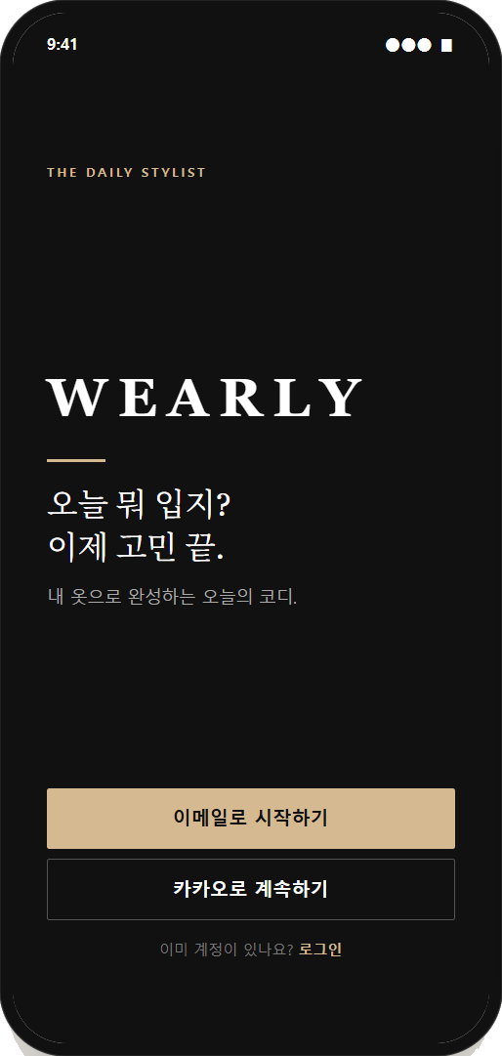
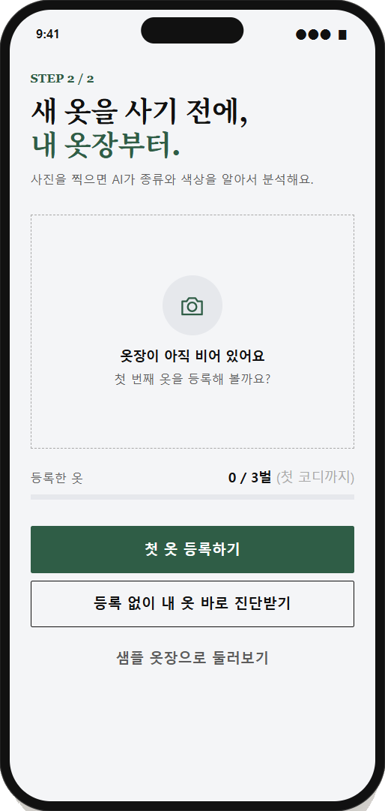
APPENDIX Prototype | 개발 목업
WEARLY
목업 ① 첫 실행 · 온보딩
가입부터 취향 설정, 첫 옷 등록까지 — 입력은 최소로, 건너뛰어도 시작할 수 있게
Onboarding 목업 반영 포인트
· 이메일 · 카카오 계정으로 시작, 기존 회원은 로그인
· 취향 설정 2단계: 출근 복장 · 분위기 · 자주 입는 색 · 근무 패턴
· 성별 · 연령대 · 직업은 선택 입력, 마이에서 언제든 변경
· 첫 코디까지 3벌 진행바로 첫 등록 동기 부여
· 등록 없이 바로 진단 · 샘플 옷장 둘러보기로 이탈 방지
스플래시 · 로그인
스타일 설정
빈 옷장 · 첫 등록 유도
이메일 · 카카오로 시작
복장 · 분위기 · 색 · 근무 패턴
브랜드 메시지 → p.05
WEARLY · The Daily Stylist · 기획 초안 2026
— 39

Slide 40
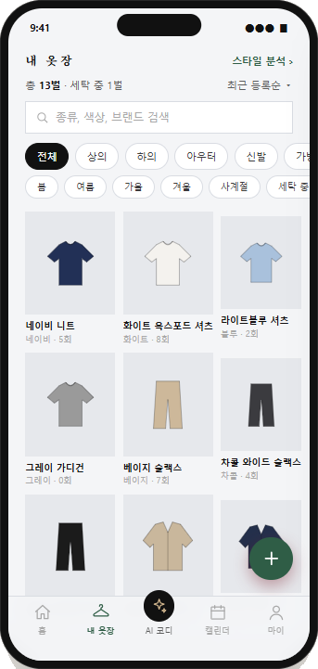
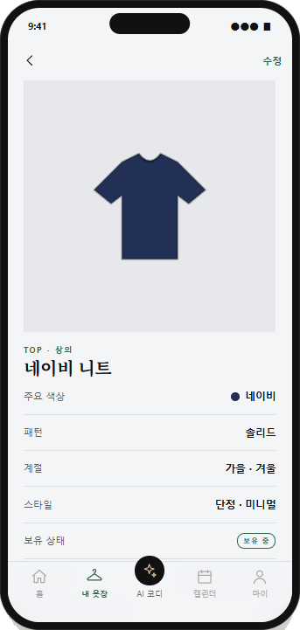
APPENDIX Prototype | 개발 목업
WEARLY
목업 ② 홈 · 내 옷장
오늘 · 내일 · 모레를 탭으로 오가며 추천을 먼저 보고, 아이템 단위로 바꾸고 관리한다
홈 · 오늘의 코디
홈 · 내일 코디 미리보기
아이템 교체 시트
내 옷장 목록
아이템 상세 · 수정
3일 탭 · 근무일 → p.13
예보 기반 · D-1 알림 → p.21
고정 · 세탁 중 옷 제외
검색 · 카테고리 · 계절 필터
색상 · 패턴 · 계절 · 보유 상태
WEARLY · The Daily Stylist · 기획 초안 2026
— 40

Slide 41
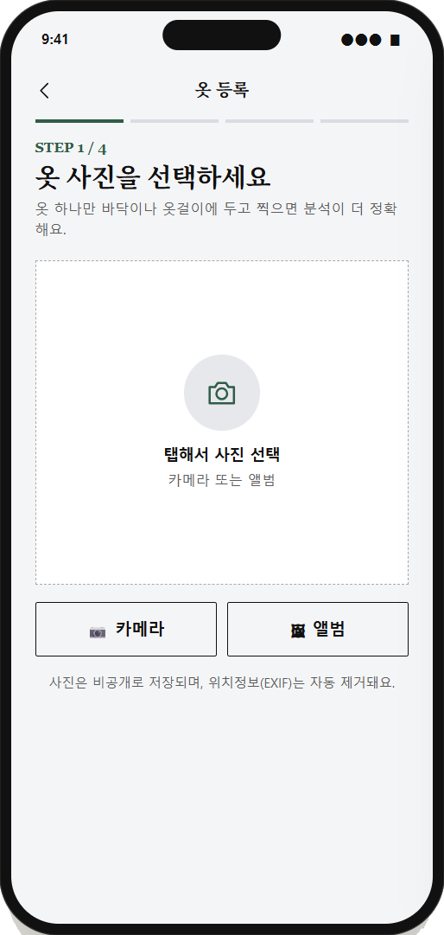
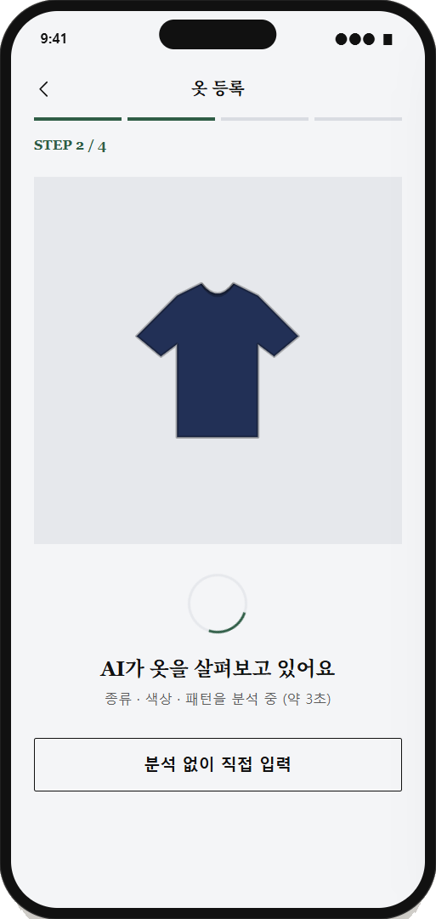
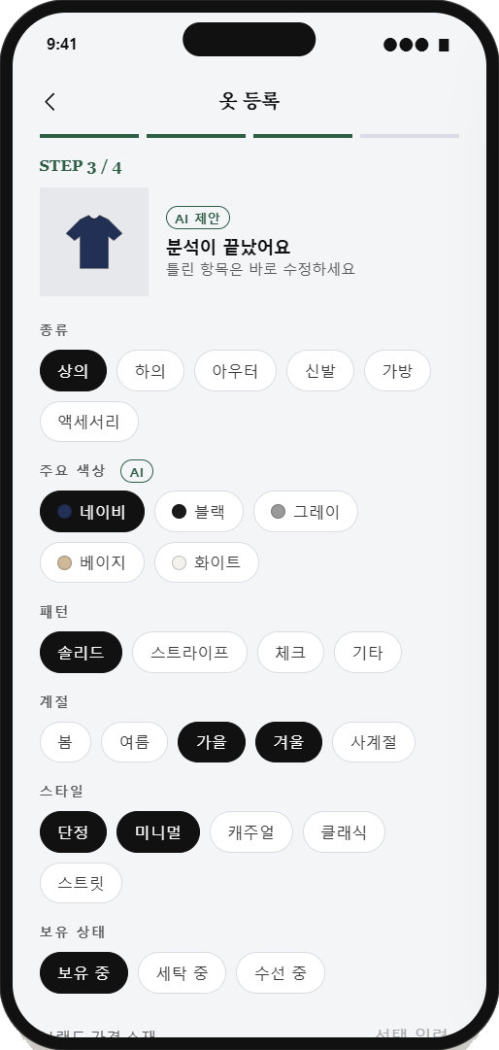
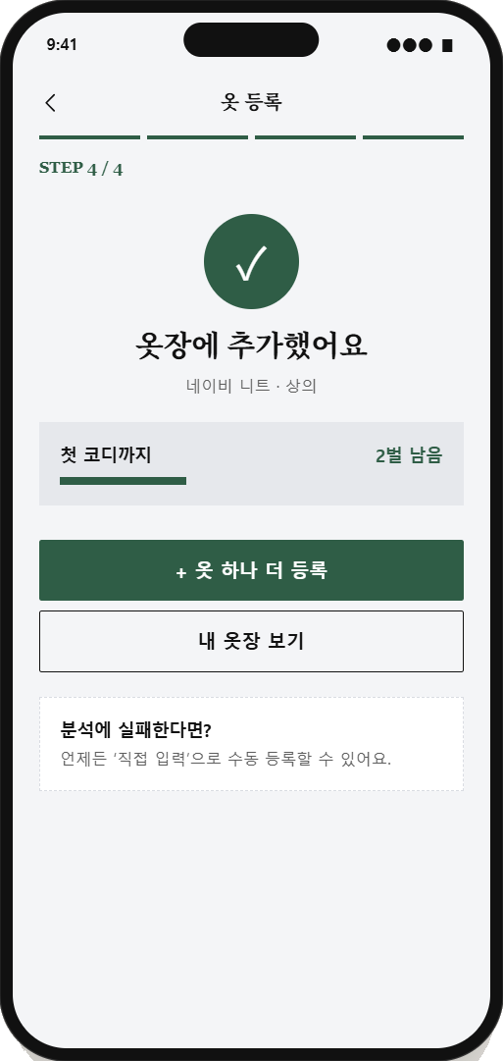
APPENDIX Prototype | 개발 목업
WEARLY
목업 ③ 옷 등록 4단계
사진 한 장으로 AI가 속성을 제안하고, 사용자는 확인만 한다
① 사진 선택
② AI 분석 중
③ 정보 확인 · 수정
④ 저장 완료
카메라 · 앨범, EXIF 자동 제거
약 3초 · 직접 입력 대안
AI 분석값은 제안값
첫 코디까지 남은 수 → p.14
WEARLY · The Daily Stylist · 기획 초안 2026
— 41

Slide 42
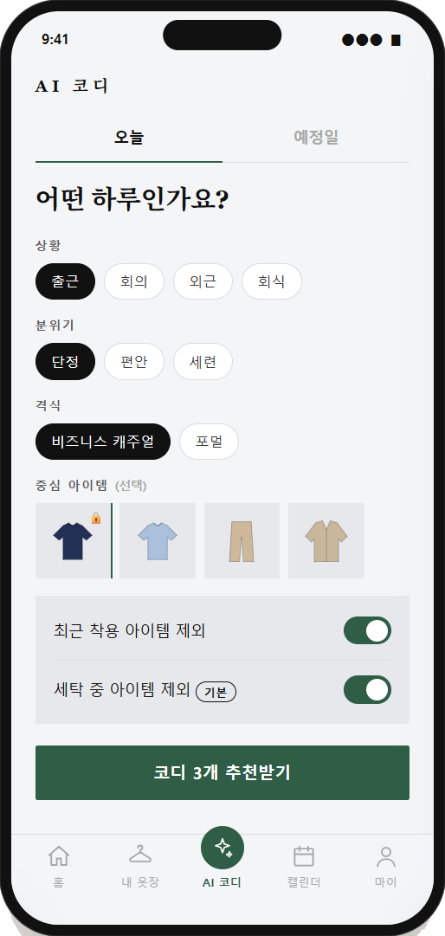
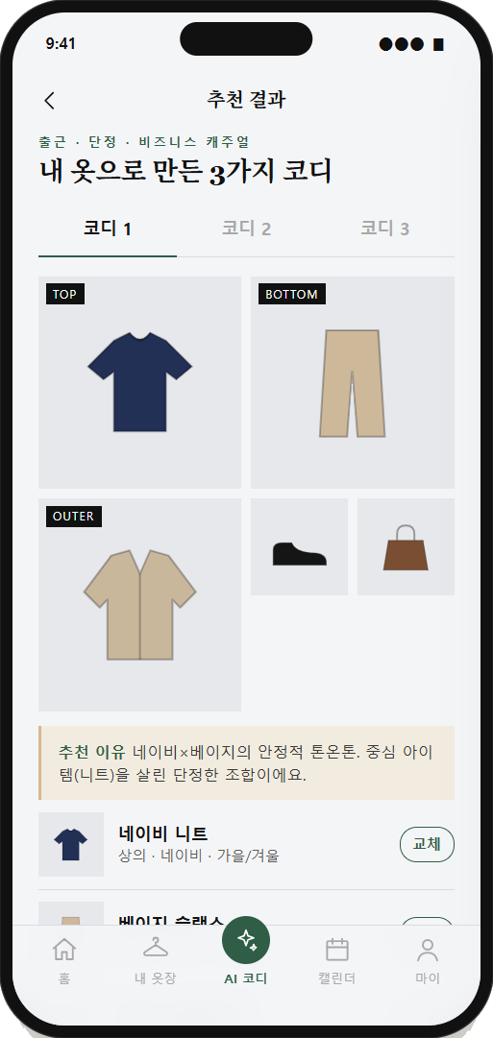
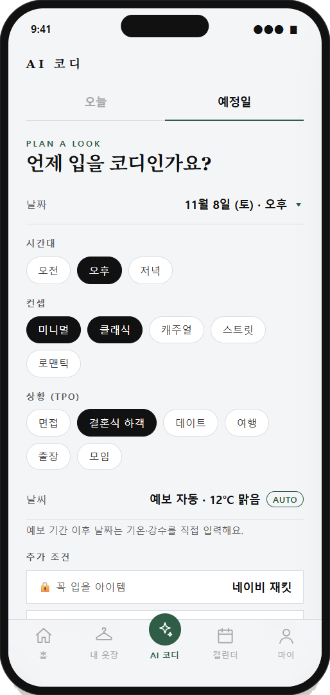
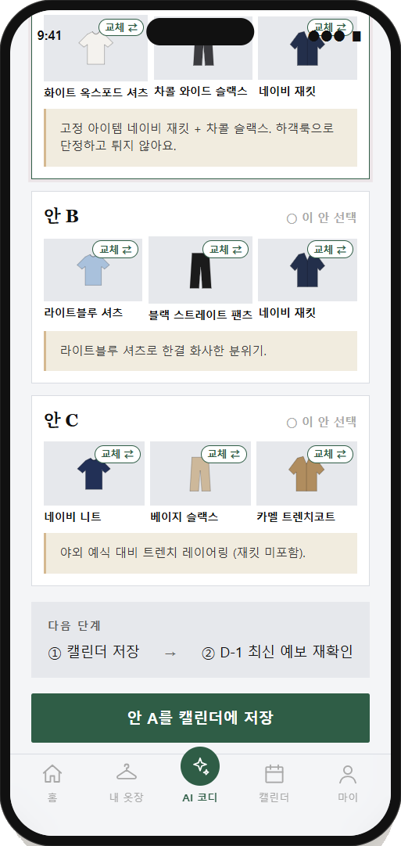
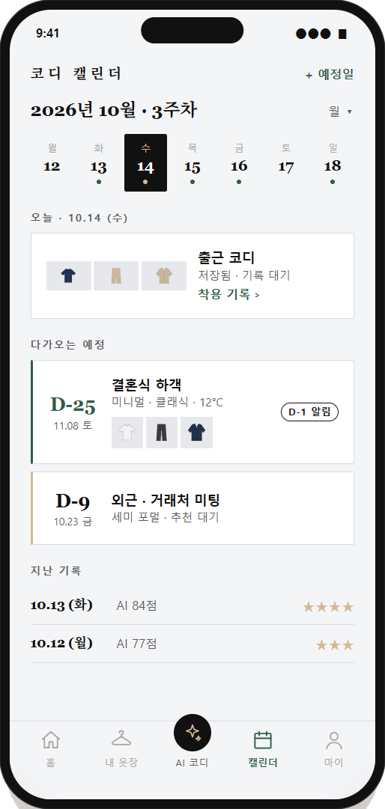
APPENDIX Prototype | 개발 목업
WEARLY
목업 ④ AI 코디 · 예정일 · 캘린더
조건 선택 → 3안 → 교체 → 캘린더 저장까지, 오늘과 예정일 코디가 하나의 흐름으로 이어진다
AI 코디 · 조건 선택
추천 결과 3안
예정일 조건 입력
3안 비교 → 저장
코디 캘린더
상황 · 분위기 · 격식 → p.15
추천 이유 · 아이템 교체
컨셉 · TPO · 날씨 → p.16
D-1 최신 예보 재확인
주간 보기 · D-day · 지난 기록
WEARLY · The Daily Stylist · 기획 초안 2026
— 42

Slide 43
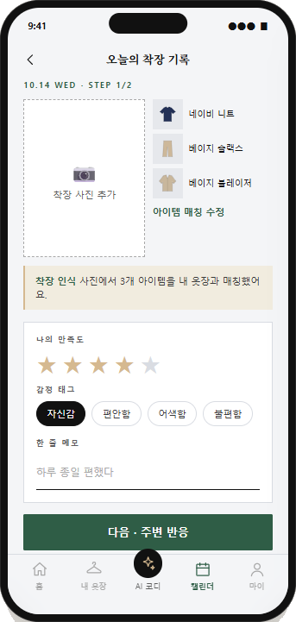
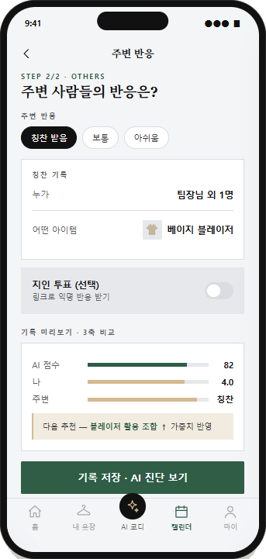
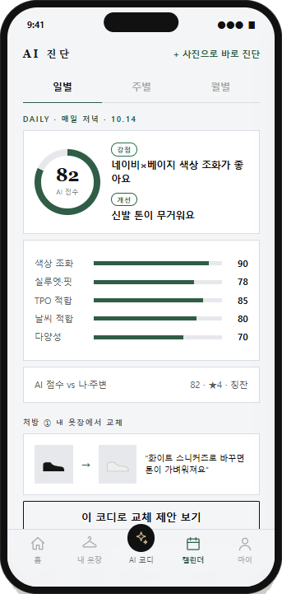
APPENDIX Prototype | 개발 목업
WEARLY
목업 ⑤ 착장 기록 · AI 진단
착장 사진과 만족도를 남기면, AI 점수와 비교해 내 옷장 안에서 처방한다
Diagnosis 목업 반영 포인트
· 착장 사진에서 아이템 3개를 내 옷장과 자동 매칭, 수정 가능
· 나의 별점 · 감정 태그 · 메모 + 주변 반응을 한 흐름으로 기록
· AI 점수 · 나 · 주변 3축 비교, 만족도 높은 조합은 가중치 ↑
· 처방 ① 내 옷장 아이템 교체 ② 스타일링 팁 순으로 제시
· AI 진단 화면의 “사진으로 바로 진단”은 로컬 진단(p.19)으로 연결
오늘의 착장 기록
주변 반응 기록
AI 진단 · 처방
아이템 자동 매칭 → p.17
칭찬 · 지인 투표 → p.18
일 · 주 · 월 탭, 5개 항목 → p.25
WEARLY · The Daily Stylist · 기획 초안 2026
— 43

Slide 44
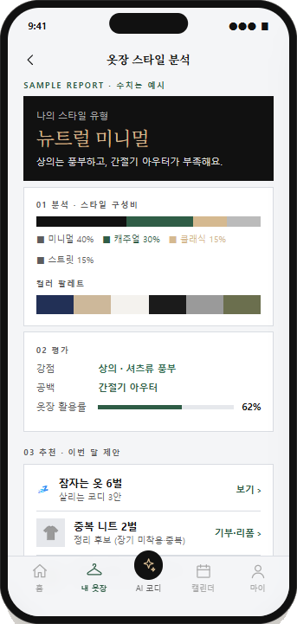
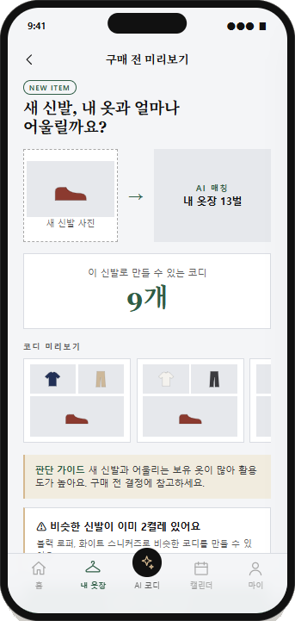
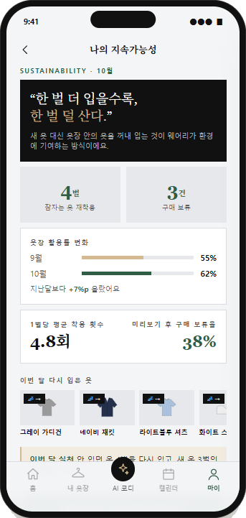
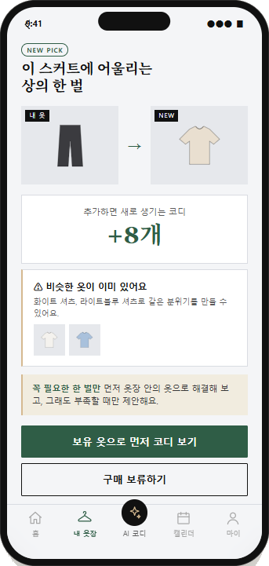
APPENDIX Prototype | 개발 목업
WEARLY
목업 ⑥ 옷장 분석 · 지속가능성
옷장 전체를 분석하고, 새 옷은 꼭 필요한 한 벌만 — 다시 입은 옷은 임팩트 리포트로 보여준다
옷장 스타일 분석
구매 전 미리보기
나의 지속가능성
내 옷 → 새 옷 추천
분석 · 평가 · 추천 · 제안 → p.26
비슷한 옷 경고 → p.09
월간 임팩트 리포트 → p.04
보유 옷 코디 먼저 · 구매 보류 → p.09
WEARLY · The Daily Stylist · 기획 초안 2026
— 44

Slide 45
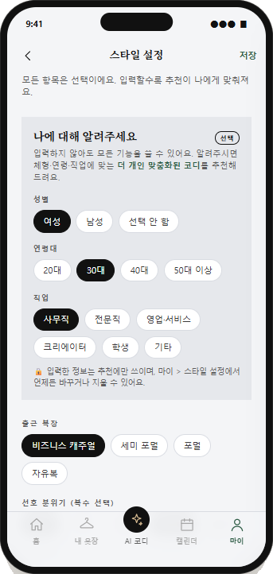
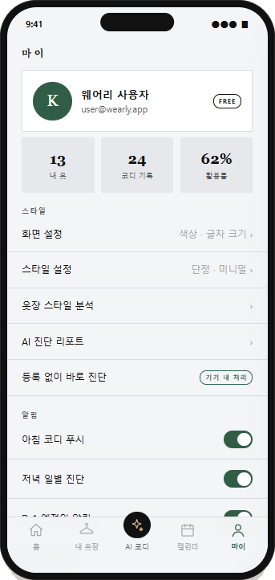
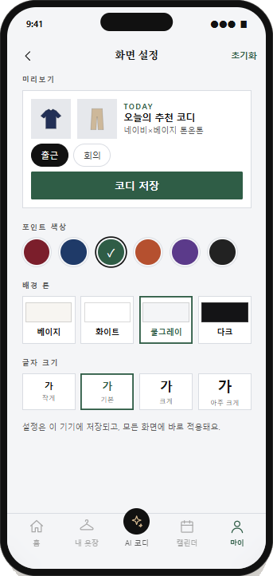
APPENDIX Prototype | 개발 목업
WEARLY
목업 ⑦ 마이 · 개인 설정
취향 · 화면 · 알림을 사용자가 직접 맞추고, 로컬 진단도 마이에서 다시 들어갈 수 있다
My 목업 반영 포인트
· 마이 메뉴: 화면 설정 · 스타일 설정 · 옷장 분석 · AI 진단 리포트 · 등록 없이 바로 진단
· 알림: 아침 코디 푸시 · 저녁 일별 진단 · D-1 예정일 알림
· 화면 설정: 포인트 색 6종 · 배경 톤 4종(다크 포함) · 글자 크기 4단계
· 화면 설정은 이 기기에 저장되고 모든 화면에 바로 적용
· 입력한 개인 정보는 추천에만 쓰이며 언제든 수정 · 삭제
스타일 설정
마이
화면 설정
내 정보 · 취향, 모두 선택 입력
설정 · 리포트 · 알림
포인트 색 · 배경 톤 · 글자 크기
WEARLY · The Daily Stylist · 기획 초안 2026
— 45

Slide 46
THE DAILY STYLIST
N°01 / 2026
WEARLY
있는 옷으로 발견하는 새로운 나.
새 옷을 사기 전에, 내 옷장부터.
Thank you
WEARLY · 웨어리 서비스 기획서 · 기획 초안 2026.10

